Slide 1




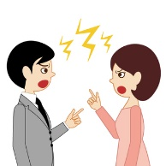




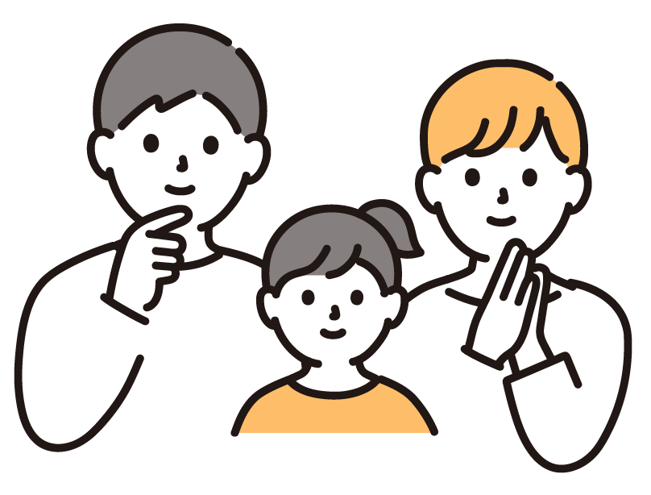
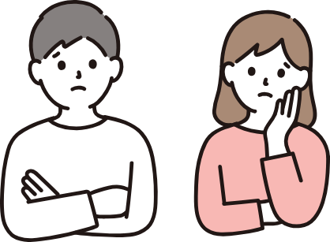
令和５年度 国委託事業実施市②（文化部活動の地域移行等に向けた実証事業）
泉大津市
〇こどもたちの多様な経験・機会確保
〇部活動に係る教職員の負担軽減
【 概要 】
部活動（吹奏楽部）を民間団体に委託することによる管理運営及び指導者研修会の成果、参加者が負担する金
額等の検証を実証事業の中で行い、子どもにとってよりよい形での地域移行をめざす。
課題①
取組概要
（セキュリティ）
（責任の所在）
【泉大津市】
・学校と吹奏楽団との連絡調整
（活動場所・使用物品・活動日程 等）
・課題や検討事項の整理
休日の施設や楽器の管理方法、責任の所在について検討が必要。
課題②
（指導者の資質向上）
【小津中学校】
【泉大津市吹奏楽団】
指導者向けの研修会開催有無について検討が必要。
（事務局）
・市との連絡調整
・使用物品の確認
（指導者）
・指導者の派遣
課題③
・生徒、保護者への連絡
実証事業で把握した課題や成果を市内で共有し、市内他２中学校でも地域移行を推進する。
・活動場所の提供
公費を含めた費用負担について検討が必要。
※委託契約時の計画書等に基づき府教育庁にて作成したものとなります。

Slide 2



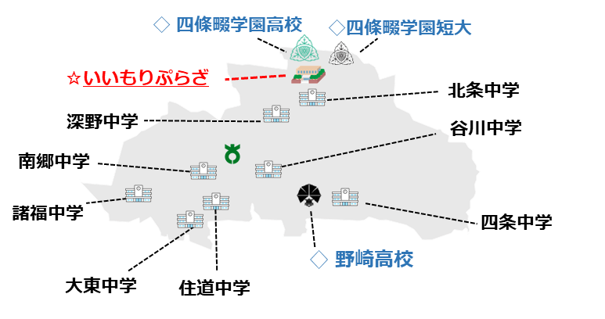
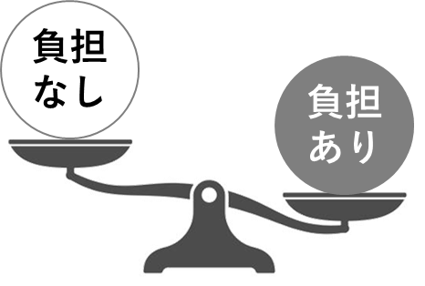


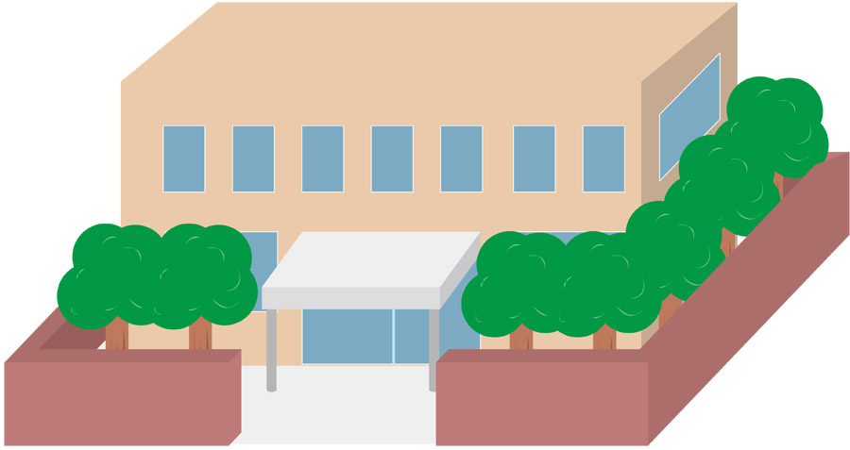



令和５年度 国委託事業実施市①（文化部活動の地域移行等に向けた実証事業）
大東市
〇生徒が多様な文化芸術に親しめる環境の構築
〇地域との連携による学校への理解促進
【 概要 】
市内全８中学校の希望生徒に対し、休日のみ２週間に１回（３時間）程度、地域人材を活用したメディア部の
地域移行に向けた実証事業を実施する。
課 題 ①
取組み内容
☆：活動場所
◇ ：連携先
【学校】
【活動場所】
市内中学校教職員アンケートで、
部活動の指導が負担であると感じ
ている割合が80％以上を占めた。
休日のみ月２回程度、動画や番組の制作・発信を主な活動として実施。
活動場所は市が無償で提供。
課 題 ②
・指導者は声優やアニメーションの知識を持つ方や、学校現場でICT支援に従事し
ている地域人材を活用。
・ICTを活用し、指導者同士、指導者と生徒とのコミュニケーションをDX化。
・メディア部が中心となり、市の魅力発信や市主催のイベント等に参加。
・地元の高校、大学との連携により行事等での連携を図り、企画の共同制作を行う。
・活動場所及び付属設備を市の協力で無料借用し、継続的な活動場所を確保。
連携先
＜行事等を通じた連携・交流を図る＞
・中学生が考えた企画を高校生が実践
・高校生とのコラボレーション動画制作
・大学部活動との共同企画制作 等
部活動が担う生徒指導的側面や
継続して指導したい教員への配慮に不安を抱えている。
（野崎高校）
（四條畷学園高校）
（四條畷学園短期大学）
※委託契約時の計画書等に基づき府教育庁にて作成したものとなります。

